Slide 1
LA PRACTICA DE LA JUSTICIA
Dr. Andy Woods
Pastor Principal – Sugar Land Bible Church
Presidente – Seminario Teológico Chafer

Slide 2
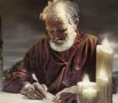
Respondiendo Once Preguntas
¿Quién lo escribió? – Santiago
¿Qué sabemos acerca del autor? – Es el ½ Hermano de Cristo
¿Quién fué la audiencia? – Judios creyentes en la Diaspora
¿Desde dónde fué escrito? – Jerusalén
¿Cuando fué escrito el libro? – d.C. 44‒47
¿Cuál fue la ocasión del libro? – La Práctica de la Justicia
¿Cuál es el propósito del libro? – Alcanzar la práctica de la justicia
¿De qué se trata el libro? – Práctica de la Justicia
¿Cuál es el tema del libro? – Vida Diaria
¿Qué hace este libro diferente? – Sentido Práctico
¿Cómo está organizado el libro? – Fe y Sabiduría

Slide 3
ESTRUCTURA DE SANTIAGO
Fe (Santiago 1:1‒3:12)
Sabiduría (Santiago 3:13‒5:20)

Slide 4
ESTRUCTURA DE SANTIAGO
Fe (Santiago 1:1‒3:12)
Sabiduría (Santiago 3:13‒5:20)

Slide 5
Estructura
Fe (1:1–3:12)
Pruebas (1:2-18)
Obediencia a la palabra (1:19-27)
Favoritismos (2:1-13)
Fe manifestada en obras (2:14-26)
Lengua (3:1-12)

Slide 6
ESTRUCTURA DE SANTIAGO
Fe (Santiago 1:1‒3:12)
Sabiduría (Santiago 3:13‒5:20)

Slide 7
Estructura
Sabiduría (3:13–5:20)
Definición de Sabiduría (3:13-18)
Espiritualidad (4:1-12)
Comercio (4:13-17)
Uso de la riqueza (5:1-6)
Esperando el regreso del Señor (5:7-12)
Oración (5:13-18)
Restauración del hermano descarriado (5:19-20)

Slide 8
Estructura
Sabiduría (3:13–5:20)
Definición de Sabiduría (3:13-18)
Espiritualidad (4:1-12)
Comercio (4:13-17)
Uso de la riqueza (5:1-6)
Esperando el regreso del Señor (5:7-12)
Oración (5:13-18)
Restauración del hermano descarriado (5:19-20)

Slide 9
Sabiduría (3:13-18)
La sabiduría se demuestra con acciones (3:13)
Sabiduría humana o terrenal (3:14-16)
Sabiduría celestial (3:17-18)

Slide 10
Estructura
Sabiduría (3:13–5:20)
Definición de Sabiduría (3:13-18)
Espiritualidad (4:1-12)
Comercio (4:13-17)
Uso de la riqueza (5:1-6)
Esperando el regreso del Señor (5:7-12)
Oración (5:13-18)
Restauración del hermano descarriado (5:19-20)

Slide 11
Vida Espiritual (4:1-12)
Evita las disputas (4:1-3)
Evita la mundanalidad (4:4-6)
Esencia de la sabiduría espiritual (4:7-12)

Slide 12
Vida Espiritual (4:1-12)
Evita las disputas (4:1-3)
Evita la mundanalidad (4:4-6)
Esencia de la sabiduría espiritual (4:7-12)

Slide 13
III. Esencia de la Sabiduría Espiritual (4:7-12)
Submisión a Dios (4:7a)
Resistir a Sátanas (4:7b)
Acercarse a Dios (4:8a)
Arrepentirse (4:8b-9)
Humildad (4:10)
No juzgar (11-12)

Slide 14
III. Esencia de la Sabiduría Espiritual (4:7-12)
Submisión a Dios (4:7a)
Resistir a Sátanas (4:7b)
Acercarse a Dios (4:8a)
Arrepentirse (4:8b-9)
Humildad (4:10)
No juzgar (11-12)

Slide 15
Tres Tiempos de la Salvación
Fase | Justificación | Santificación | Glorificación
Tiempo | Pasado | Presente | Futuro
Salvo de: | Penalidad del Pecado | Poder del Pecado | Presencia del Pecado
Sagrada Escritura | Efe 2:8-9; Tito 3:5 | Fil 2:12 | Rom 5:10
Naturaleza | Una | Doble | Una

Slide 16
III. Esencia de la Sabiduría Espiritual (4:7-12)
Submisión a Dios (4:7a)
Resistir a Sátanas (4:7b)
Acercarse a Dios (4:8a)
Arrepentirse (4:8b-9)
Humildad (4:10)
No juzgar (11-12)

Slide 17
Atar y Desatar
Mateo 16:18-19 “¹⁸ Mas yo también te digo que tú eres Pedro; y sobre esta roca edificaré mi iglesia, y las puertas del Hades no prevalecerán contra ella. 19 A ti te daré las llaves del reino de los cielos. Todo lo que ates en la tierra habrá sido atado en el cielo, y lo que desates en la tierra habrá sido desatado en los cielos.” | Mateo 18:18-20 “¹⁸ De cierto les digo que todo lo que aten en la tierra habrá sido atado en el cielo, y todo lo que desaten en la tierra habrá sido desatado en el cielo. 19 »Otra vez les digo que, si dos de ustedes se ponen de acuerdo en la tierra acerca de cualquier cosa que pidan, les será hecha por mi Padre que está en los cielos. 20 Porque donde dos o tres están congregados en mi nombre, allí estoy yo en medio de ellos.”

Slide 18
Atar y Desatar: Conclusiones
Mateo 16:19 Implica el futuro papel de Pedro en el reino.
Aquellos en la tierra que ejercen este poder deben seguir lo que el cielo ya ha determinado (y no viceversa)
La guerra espiritual no se encuentra en ninguno de los dos contextos.
La autoridad para atar y desatar sólo fue dada a los apóstoles.
La Iglesia tiene un grado más limitado de autoridad para atar y desatar.

Slide 19
III. Esencia de la Sabiduría Espiritual (4:7-12)
Submisión a Dios (4:7a)
Resistir a Sátanas (4:7b)
Acercarse a Dios (4:8a)
Arrepentirse (4:8b-9)
Humildad (4:10)
No juzgar (11-12)

Slide 20
Audiencia
Judíos (1:1)
Persecución (Hechos 8:1-4; 11:19)
En Babilonia-Mesopotamia o Turquía Norte-Central?
Creyentes (Santiago 1:2-4)

Slide 21
III. Esencia de la Sabiduría Espiritual (4:7-12)
Submisión a Dios (4:7a)
Resistir a Sátanas (4:7b)
Acercarse a Dios (4:8a)
Arrepentirse (4:8b-9)
Humildad (4:10)
No juzgar (11-12)

Slide 22
Tres Tiempos de la Salvación
Fase | Justificación | Santificación | Glorificación
Tiempo | Pasado | Presente | Futuro
Salvo de: | Penalidad del Pecado | Poder del Pecado | Presencia del Pecado
Sagrada Escritura | Efe 2:8-9; Tito 3:5 | Fil 2:12 | Rom 5:10
Naturaleza | Una | Doble | Una

Slide 23
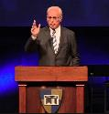
John F. MacArthur
The Gospel According to Jesus: What Does Jesus Mean When He Says, "Follow Me"? (Grand Rapids: Zondervan, 1988), 218-19.
“Una de las invitaciones más completas a la salvación en todas las epístolas se encuentra en Santiago 4:7-10" Aunque Santiago dirige la mayor parte de su epístola a los creyentes genuinos, también es evidente que le preocupan los que no son genuinos. No quiere que nadie se engañe respecto a la verdadera salvación, por lo que llama a una fe real, viva y salvadora que sea distinta de la fe muerta del capítulo 2. Enuncia su objetivo en 5:20. Es ver 'al pecador convertido del error de su camino y su alma salva de la muerte’. La invitación en 4:7-10 se dirige a los incrédulos: oidores culpables de la Palabra que no son…

Slide 24
John F. MacArthur
The Gospel According to Jesus: What Does Jesus Mean When He Says, "Follow Me"? (Grand Rapids: Zondervan, 1988), 218-19.
…hacedores (cf. 1:21 – 22); que siguen cautivos de una fe muerta (cf. 2:14 – 20); que son amargados, egoístas y arrogantes mentirosos cuya "sabiduría no es la que viene de lo alto, sino la terrenal, natural, y demoníaca” (3:15); que aman al mundo y, por tanto, son enemigos de Dios (4:4); cuyo espíritu interior sigue dominado por la concupiscencia (cf. 4:5); y que son orgullosos y autosuficientes (cf. 4:6). Ellos necesitan desesperadamente la gracia de Dios. Pero como Dios sólo “la da a los humildes’ (v. 6), Santiago llama a estos ‘pecadores’ (un término utilizado en las Escrituras sólo para los que no son regenerados) a que se aparten de su orgullo y se humillen. Diez imperativos . . .

Slide 25
John F. MacArthur
The Gospel According to Jesus: What Does Jesus Mean When He Says, "Follow Me"? (Grand Rapids: Zondervan, 1988), 218-19.
. . .delineate the commands in James’s call to sinners: submit yourself to God (salvation); resist the devil (transferring allegiance); draw near to God (intimacy of relationship); cleanse your hands (repentance); purify your hearts (confession); be miserable, mourn, weep, and let your laughter and joy be turned to gloom (sorrow). The final imperative summarizes the mentality of those who are converted: ‘Humble yourselves in the presence of the Lord.’ All this is a work of God, who gives His more abundant grace (4:6).”

Slide 26
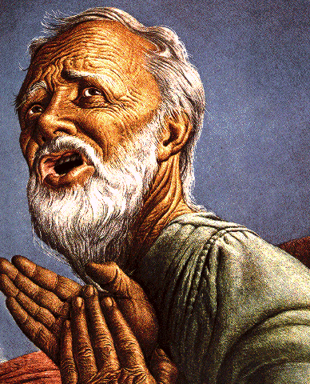
Creer – La Única Condición de Dios para la Justificación
Gen 15:6
Él creyó al SEÑOR, y le fue contado por justicia.
Juan 3:16
»Porque de tal manera amó Dios al mundo, que ha dado a su Hijo unigénito para que todo aquel que en él cree no se pierda mas tenga vida eterna..
Hechos 16:30-31
"Señores, ¿qué debo hacer para ser salvo?...
Ellos dijeron: Cree en el Señor Jesús y serás salvo, tú y tu casa."

Slide 27
III. Esencia de la Sabiduría Espiritual (4:7-12)
Submisión a Dios (4:7a)
Resistir a Sátanas (4:7b)
Acercarse a Dios (4:8a)
Arrepentirse (4:8b-9)
Humildad (4:10)
No juzgar (11-12)

Slide 28
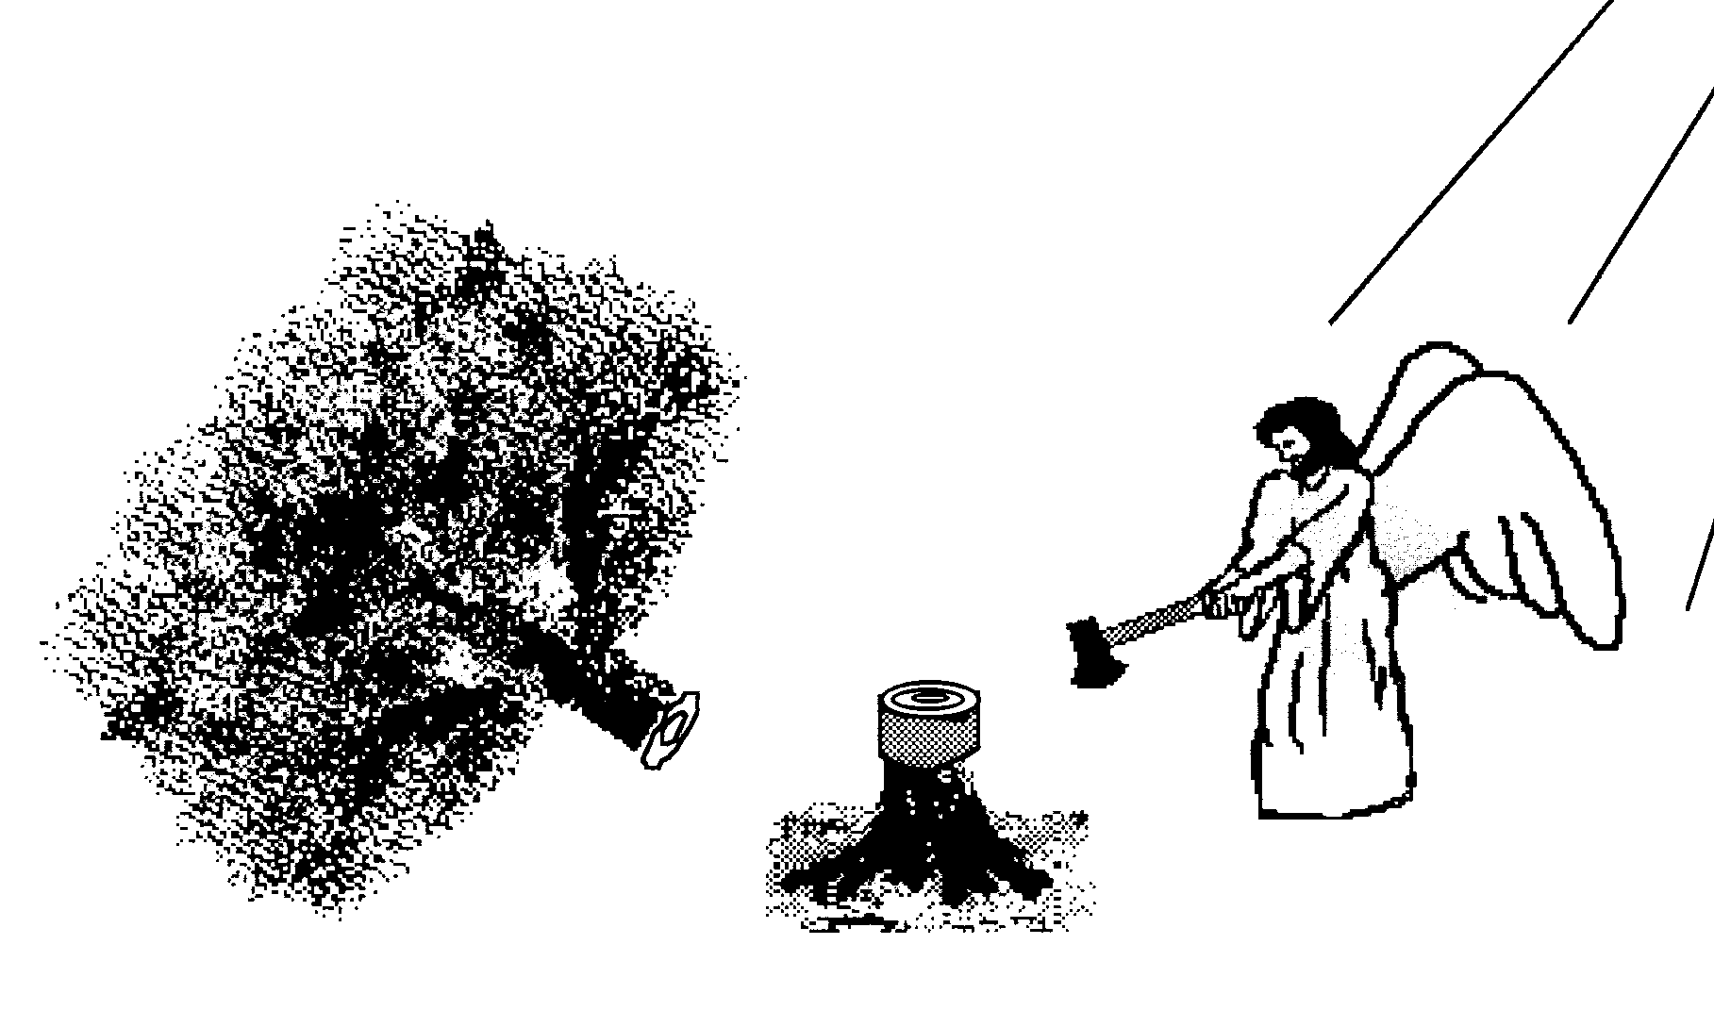
Humildes Famosos (Prov. 16:18; 1 Pedro 5:5)
Sátanas (Isa. 14:12-15; Eze. 28:12-17; 1 Tim. 3:6)
Uzías (2 Cron 26:16)
Herodes (Acts 12:20-23)
Pablo (2 Cor 12:1-10)

Slide 29
III. Esencia de la Sabiduría Espiritual (4:7-12)
Submisión a Dios (4:7a)
Resistir a Sátanas (4:7b)
Acercarse a Dios (4:8a)
Arrepentirse (4:8b-9)
Humildad (4:10)
No juzgar (11-12)

Slide 30
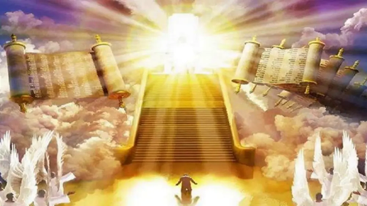
1 Corintios 4:5
“ Así que, no juzguen nada antes de tiempo, hasta que venga el Señor, quien a la vez sacará a la luz las cosas ocultas de las tinieblas y hará evidentes las intenciones de los corazones. Entonces tendrá cada uno alabanza de parte de Dios.”
Notes:
Rapture and Bema

Slide 31
CONCLUSION

Slide 32
Vida Espiritual (4:1-12)
Evita las disputas (4:1-3)
Evita la mundanalidad (4:4-6)
Esencia de la sabiduría espiritual (4:7-12)

Slide 33
III. Esencia de la Sabiduría Espiritual (4:7-12)
Submisión a Dios (4:7a)
Resistir a Sátanas (4:7b)
Acercarse a Dios (4:8a)
Arrepentirse (4:8b-9)
Humildad (4:10)
No juzgar (11-12)

Slide 34
Estructura
Sabiduría (3:13–5:20)
Definición de Sabiduría (3:13-18)
Espiritualidad (4:1-12)
Comercio (4:13-17)
Uso de la riqueza (5:1-6)
Esperando el regreso del Señor (5:7-12)
Oración (5:13-18)
Restauración del hermano descarriado (5:19-20)

